Slide 1
Réunion citoyenne en ligne sur l’énergie et le logement

Slide 2
Introduction
Accueil & remerciements
+ de 35 réunions citoyennes
Thème de la réunion : l’énergie et le logement
Temps de la réunion : 90’
Consignes pour la réunion

Slide 3
Déroulement de la réunion
AIS Prologer : l'agence immobilière sociale (10’ et 5’ Q/R)
Primes et prêt énergie et rénovation
Le guichet énergie (10’ et 5’ Q/R)
La Société wallonne du Crédit Social (10’ et 5’ Q/R)
Achat groupé de PV : Réno-solutions (15’ et 10’ Q/R)
Les comparateurs de fournisseurs d’énergie (+-5’ et 5’ Q/R)

Slide 4
Agence Immobilière Sociale Prologer
ASBL agréée par le gouvernement wallon

Slide 5
L'A.I.S. a pour mission de promouvoir le logement au titre d'outil de citoyenneté et de développer une véritable pédagogie de l'habiter (l'Arrêté du Gouvernement wallon du 12 décembre 2013). Pour réaliser cet objectif, elle agit comme médiatrice entre locataires et propriétaires.
Il existe différentes AIS réparties sur le territoire de la Belgique, chacune étant indépendante l’une de l’autre (13 AIS en province de Hainaut).
Les AIS sont sous la tutelle du Fonds du logement de familles nombreuses de Wallonie.
Les loyers des logements mis en gestion sont fixés en accord avec le propriétaire, non calculés sur le revenu du candidat et indexés une fois par an.

Slide 6
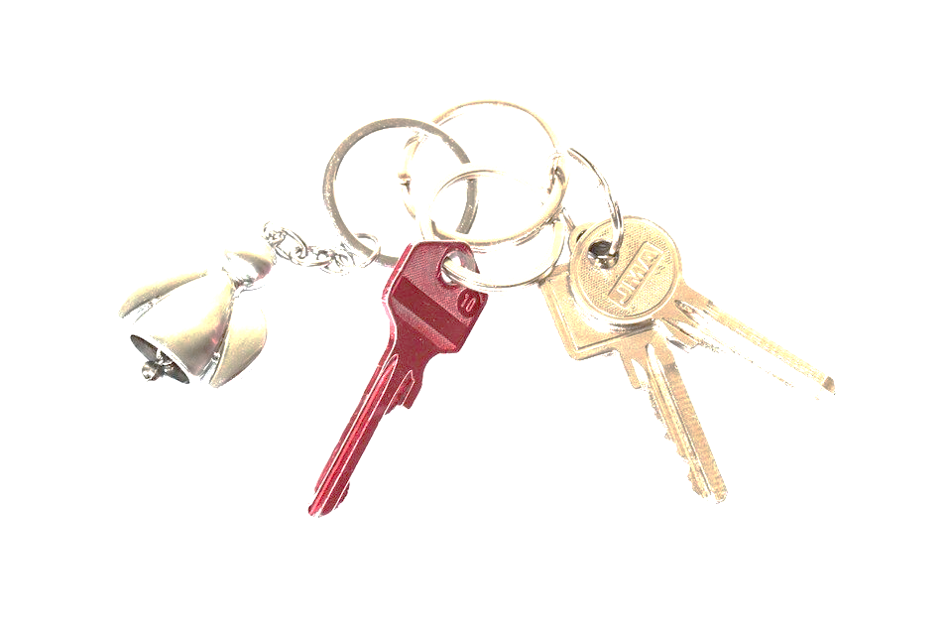
Avantages pour le locataire :
Location d’un logement conforme aux critères de salubrité à loyer modéré ;
Acceptation des garanties locatives du CPAS ;
Aide à la gestion de son logement.
Avantages pour le propriétaire :
Gestion locative du logement ;
Couverture des dégâts locatifs ;
Garantie de recevoir son loyer même si le locataire ne paie pas.
L’AIS gère le suivi technique et administratif (rédaction contrats de bail et enregistrement, rédaction des état des lieux d’entrée et de sortie, demandes pour les entretiens et dépannage de chauffage, gestion des suivis en justice, etc.

Slide 7
PARC LOCATIF de l’AIS Prologer et notre équipe
Notre AIS gère 225 logements répartis sur 5 communes :
Chapelle-lez-Herlaimont (siège social de l’AIS) : 28 logements
Courcelles : 80 logements
Fontaine-l’Evêque : 65 logements
Pont-à-Celles : 41 logements
Les Bons Villers : 11 logements
Une nouvelle commune est sur le point de s’affilier à notre AIS : Montigny-le-Tilleul

Slide 8
PARC LOCATIF de l’AIS Prologer et notre équipe
Notre AIS est constituée d’une équipe de 5 travailleurs : une agent technique, deux médiatrices sociales, une employée administrative et récemment, un ouvrier.
Notre ASBL est dirigée par :
Madame Sophie Mengoni, présidente ;
Madame Nathalie Gillet, secrétaire ;
Monsieur Jean-Jacques Allart, vice-président ;
Madame Hansenne, vice-présidente ;
Monsieur Buckens, trésorier.
Nos responsables se réunissent une fois par mois, date à laquelle sont prises les décisions importantes.

Slide 9
CANDIDATS LOCATAIRES
Conditions:
Montant de revenus à ne pas dépasser : 27 400 € de revenus imposables pour une personne seule, 34 200 € pour un couple + 2 700 € par enfant à charge ;
Ne pas être plein propriétaire ;
Inscription à réaliser > documents à fournir et formulaire d’inscription à compléter.

Slide 10
Nous contacter
Facebook
Ais Prologer
E-mail ais.prologer@gmail.com
Téléphone 064/43.20.82

Slide 11
QUESTIONS ?

Slide 12
Les primes aux économies d’énergie et à la rénovation
Guichet énergie de la Wallonie

Slide 24
Des questions ?
Guichet Energie Wallonie - Charleroi
Coordonnées :
071/33.17.95 OU 071/30.93.10
guichetenergie.charleroi@spw.wallonie.be
Boulevard Mayence 1, 6000 Charleroi, Belgique

Slide 25
Les prêts à taux zéro pour rénover votre logement
Société wallonne du crédit social

Slide 26
Contexte
Société wallonne du crédit social
La Société wallonne du crédit social est un organisme d’intérêt public qui offre un financement alternatif rendant possible:
l’accès à la propriété d’un logement via son crédit hypothécaire
la rénovation de votre logement dans une perspective d’efficacité énergétique grâce à ses prêts à taux zéro
Près de 4000 logements rénovés en 2019 grâce aux prêts à taux zéro de la SWCS

Slide 27
Contexte
La réforme des primes
En Wallonie, le parc est aujourd’hui composé de 46 % de logements label F et G et 1% label A. L’objectif est de passer en 2050 à 85% de logements label A ou supérieur.
2018 : revalorisation des montants des primes
2019 : retour de l’auditeur logement dont l’intervention est devenue
élargie (aspect énergie et salubrité)
(quasi)-incontournable (pour obtenir une prime)
exclusive (guichet unique, personne de référence)
Plus d’infos sur energie.wallonie.be

Slide 28
Les prêts à taux zéro
Prêt à taux 0 avec primes (Rénopack)
Primes
Prêt à taux 0 toiture et/ou électricité (Rénopack SWCS)
Primes
Prêt à taux 0 sans primes (Rénoprêt)
Pas de primes
Pas d’audit
Audit préalable
Expertise SWCS

Slide 29
Les prêts à taux zéro
Liste des travaux finançables
Audit logement (réalisation/suivi)
Toiture (renouvellement/stabilisation/isolation)
Murs et sols (renouvellement/stabilisation/assèchement /radon/mérule ou analogue/isolation)
Électricité (renouvellement/mise en ordre)
Gaz (renouvellement/mise en ordre)
Menuiseries extérieures (fenêtres/portes)
Chaudière, poêle biomasse, l’eau-chaude sanitaire, (création/renouvellement/ amélioration des performances de l’installation)
Panneaux photovoltaïques
Travaux visant à remédier à une ou plusieurs causes d’insalubrité
Travaux visant à sécuriser le bâtiment contre les inondations
Travaux d’adaptation du logement au handicap
La liste complète des travaux est disponible sur www.swcs.be

Slide 30
Les prêts à taux zéro
Travaux de rénovation
Durée de remboursement : maximum 30 ans
Montant du prêt : maximum 60.000€
Remboursé avant 86ème anniversaire
Primes possibles
➔Attention, le prêt peut prendre la forme d’un crédit hypothécaire avec inscription hypothécaire en fonction du montant emprunté et de la capacité de remboursement

Slide 31
Les prêts à taux zéro
LES CONDITIONS POUR EN BÉNÉFICIER
Être propriétaire
Avoir maximum 2 enfants à charge (plus de 2 enfants : Fonds du logement)
RIG ≤ 97.700€ (AER année n-2)
Occuper le bien sauf si le bien est mis à disposition:
d’une AIS, d’une SLSP, pour une durée minimale de 9 ans
d’un parent pour une durée minimale d’un an
en location par un bail enregistré pour une durée minimale de 5 ans
Disposer d’une capacité financière suffisante

Slide 32
Les prêts à taux zéro
LES CONDITIONS POUR LE BÂTIMENT:
Être située en Wallonie
Exister depuis 15 ans
Être salubre, respecter les prescriptions urbanistiques et avoir installation électrique et gaz conforme (après travaux)

Slide 33
Les prêts à taux zéro
AVANTAGES
Accompagnement pendant toute la durée du prêt
Taux de 0%
Accès aux primes

Slide 34
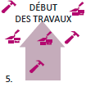
Les prêts à taux zéro
Comment introduire une demande de prêt à taux zéro?
Remplir le formulaire de demande de prêt sur www.swcs.be ou s’inscrire par téléphone au 078/158.008
SIGNATURE DU CONTRAT DE PRÊT
1.
4.

Slide 35
Merci pour votre attention
Des questions?

Slide 36
Achat groupé photovoltaïque Les Bons Villers
2020

Slide 37
Avantages du photovoltaïque
Investissement rapidement rentable
Autonomie : protégez-vous des fluctuations des prix de l'électricité
Amortissement moyen d’une installation : 7 ans (taxe prosumer incluse)
Garantie des panneaux et onduleurs jusqu’à 25 ans
Production d’énergie verte et durable (Le soleil est une ressource inépuisable)
Les panneaux photovoltaïques nécessitent peu (voire pas) de maintenance
Chantier résidentiel rapide (1 ou 2 jours)
Suivi de votre production sur votre smartphone en temps réel
Durée de vie d’une installation : 30 ans

Slide 38
Nous proposons le meilleur du photovoltaïque
La combinaison des technologies de pointe

Slide 39
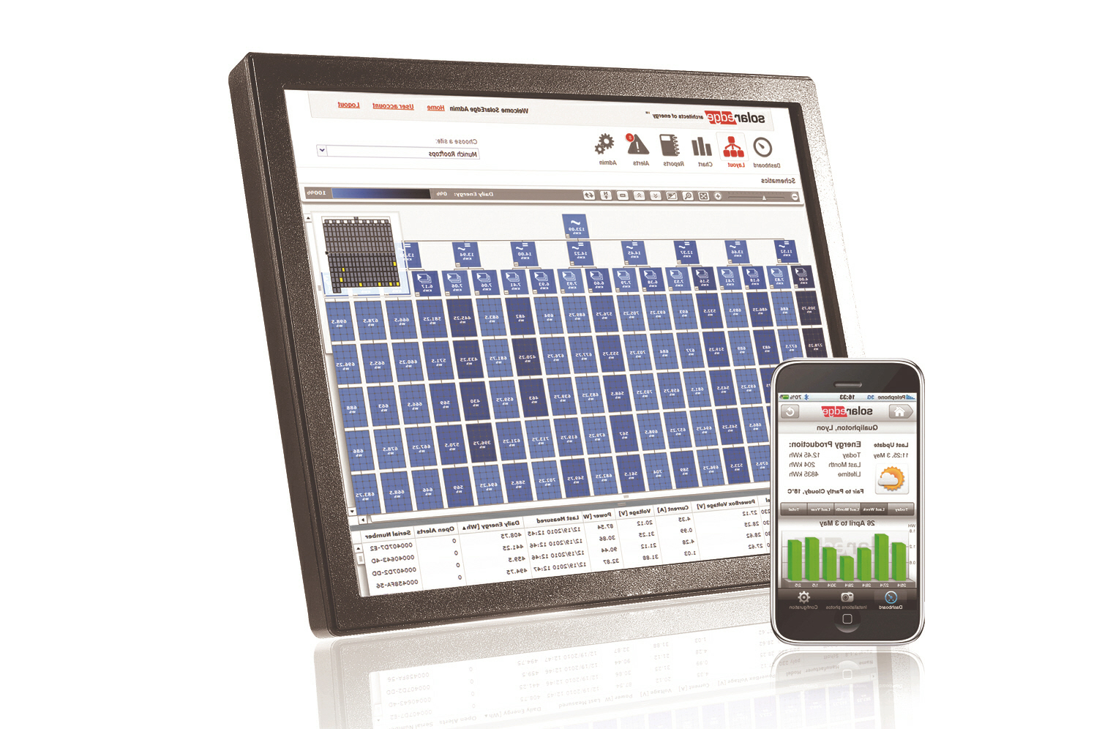
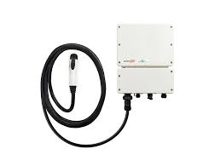
Panneaux
Onduleurs
Garantie jusqu’a 20 ans
Gestion des ombrages
Possibilité chargeur voiture électrique intégré
Monitoring sur application
Garantie de 25 ans
Possibilité full black
Cellules entuilées
Optimisation maximum de l’installation

Slide 40
Votre achat groupé :
- 5 installations photovoltaïques commandées : -5%
- 10 installations photovoltaïques commandées : -10%
>15 installations photovoltaïques commandées : -15%!

Slide 41
Qui est ?
Une entreprise avec une vision 360° de la gestion énergétique des bâtiments
6 départements pour une multitude d’applications

Slide 42
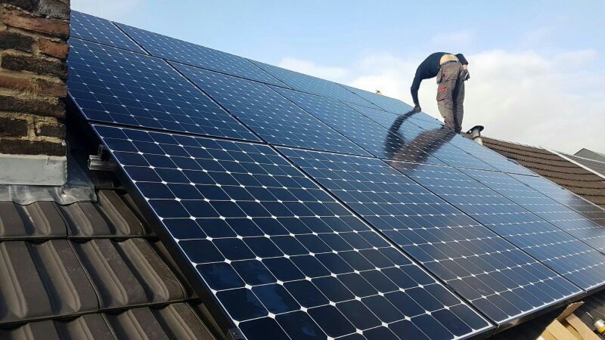
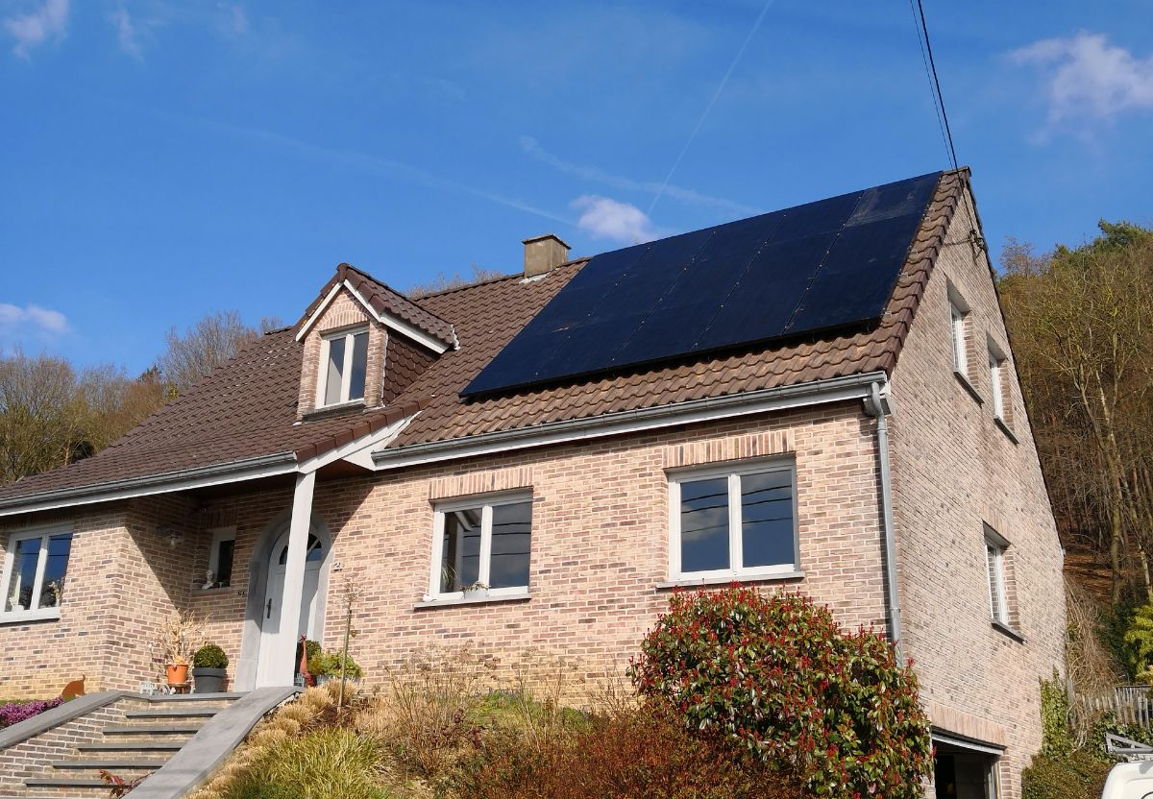
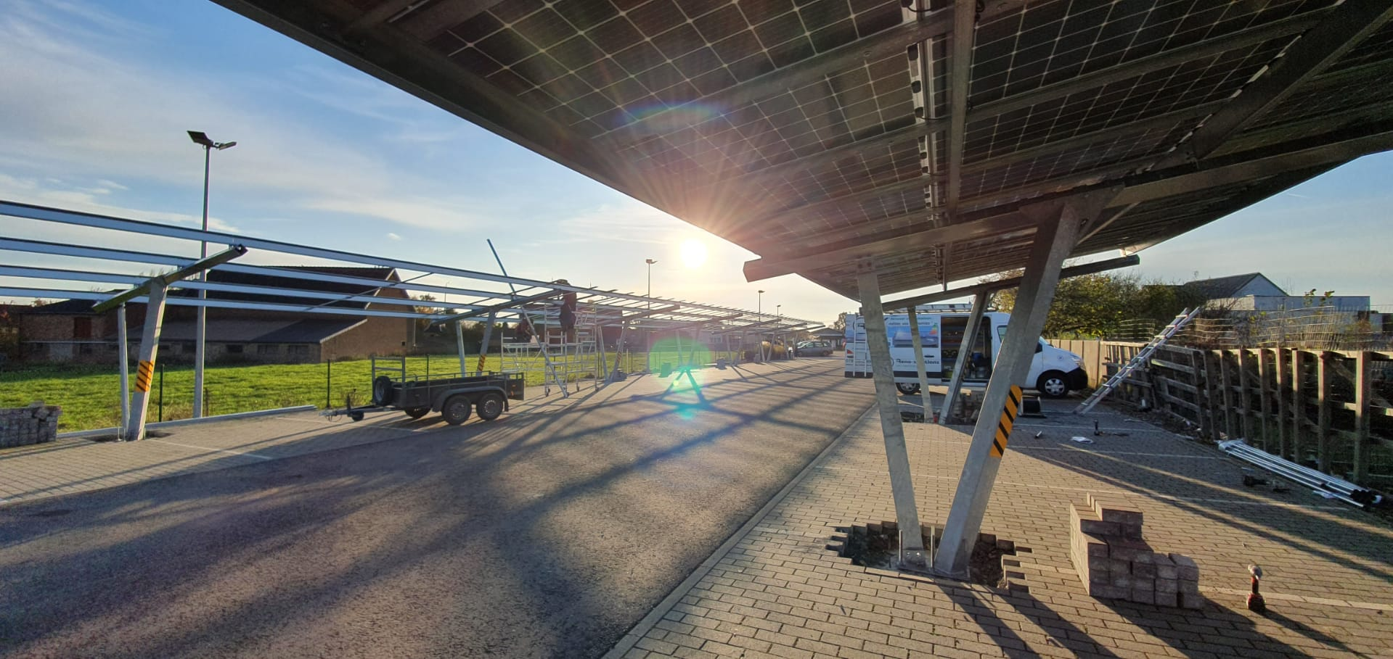
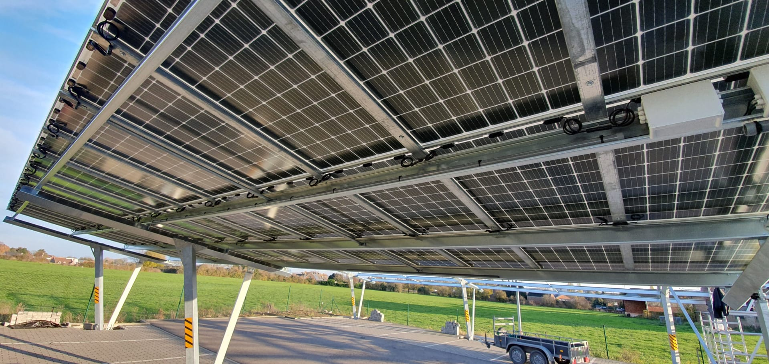
Un acteur incontournable du photovoltaïque en Wallonie
Particulier
Plus de 6000 installations en fonctions
Carport solaire
Des solutions adaptées a chaque besoin

Slide 43
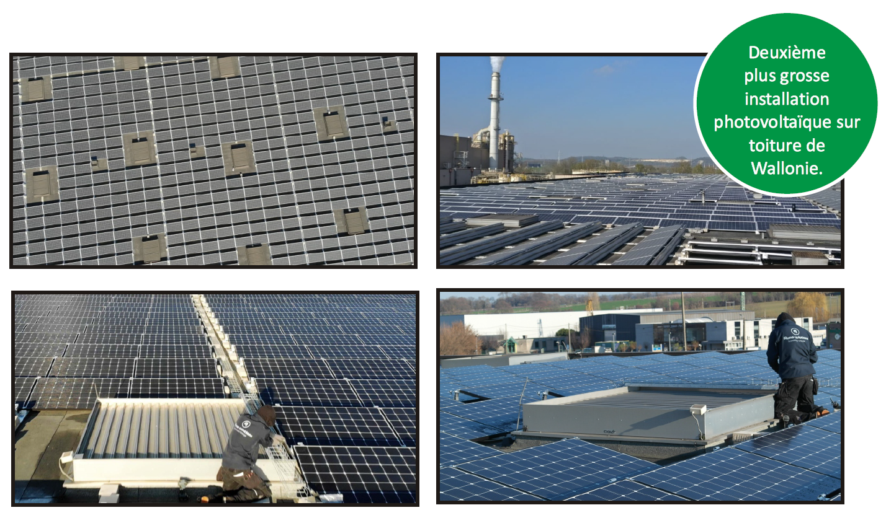
Des chantiers d’envergure
Knauf insulation, Visé
Arista, Liège

Slide 44
Des partenariats nationaux

Slide 45
Réno-Solutions c’est :
- Une société fiable et solide avec plus de 10 ans d’expérience.
- Une connaissance technique et des technologie de dernière génération
- Une équipe administrative et de supervision opérationnelle forte pour encadrer le client et son chantier.
- Des ouvriers qualifiés et certifiés, impliqués dans la réalisation du chantier.

Slide 46
Intéressé par un devis gratuit et sans engagement?
Contactez nous via le formulaire de notre site:
www.reno-solutions.be/contact
ou
Remplissez le formulaire de contact de l’achat groupé
ou
Contactez nous par téléphone au 078/15 2000
N’oubliez pas de mentionner l’achat groupé Les Bons Villers ainsi que votre code postal.

Slide 47
Merci

Slide 48
Merci pour votre attention Des questions ?

Slide 49
Les comparateurs de fournisseurs d’énergie

Slide 50
Exemples
CREG scan : https://www.comparateur-energie.be/
https://www.monenergie.be/
Test achat : https://www.test-achats.be/maison-energie/gaz-electricite-mazout-pellets/calculateur/energie-qui-deviendra-votre-fournisseur?landingpage
https://www.mesfournisseurs.be/energie/
…

